Slide 1

Giffari Naufal 5b417839
4IA11

Slide 2
Python (bahasa pemrograman)
Python adalah bahasa pemrograman interpretatif multiguna dengan filosofi perancangan yang berfokus pada tingkat keterbacaan kode. Python diklaim sebagai bahasa yang menggabungkan kapabilitas, kemampuan, dengan sintaksis kode yang sangat jelas, dan dilengkapi dengan fungsionalitas pustaka standar yang besar serta komprehensif. Python juga didukung oleh komunitas yang besar.

Slide 3
Python mendukung multi paradigma pemrograman, utamanya; namun tidak dibatasi; pada pemrograman berorientasi objek, pemrograman imperatif, dan pemrograman fungsional. Salah satu fitur yang tersedia pada python adalah sebagai bahasa pemrograman dinamis yang dilengkapi dengan manajemen memori otomatis. Seperti halnya pada bahasa pemrograman dinamis lainnya, python umumnya digunakan sebagai bahasa skrip meski pada praktiknya penggunaan bahasa ini lebih luas mencakup konteks pemanfaatan yang umumnya tidak dilakukan dengan menggunakan bahasa skrip. Python dapat digunakan untuk berbagai keperluan pengembangan perangkat lunak dan dapat berjalan di berbagai platform sistem operasi.

Slide 4
Saat ini kode python dapat dijalankan di berbagai platform sistem operasi, beberapa di antaranya adalah:
Linux/Unix
Windows
Mac OS X
Java Virtual Machine
OS/2
Amiga
Palm
Symbian (untuk produk-produk Nokia)
Python didistribusikan dengan beberapa lisensi yang berbeda dari beberapa versi. Lihat sejarahnya di Python Copyright. Namun pada prinsipnya Python dapat diperoleh dan dipergunakan secara bebas, bahkan untuk kepentingan komersial. Lisensi Python tidak bertentangan baik menurut definisi Open Source maupun General Public License (GPL)

Slide 5
Sejarah PYTHON
Python dikembangkan oleh Guido van Rossum pada tahun 1990 di Stichting Mathematisch Centrum (CWI), Amsterdam sebagai kelanjutan dari bahasa pemrograman ABC. Versi terakhir yang dikeluarkan CWI adalah 1.2.
Tahun 1995, Guido pindah ke CNRI di Virginia Amerika sambil terus melanjutkan pengembangan Python. Versi terakhir yang dikeluarkan adalah 1.6. Tahun 2000, Guido dan para pengembang inti Python pindah ke BeOpen.com yang merupakan sebuah perusahaan komersial dan membentuk BeOpen PythonLabs. Python 2.0 dikeluarkan oleh BeOpen. Setelah mengeluarkan Python 2.0, Guido dan beberapa anggota tim PythonLabs pindah ke DigitalCreations.

Slide 6

Saat ini pengembangan Python terus dilakukan oleh sekumpulan pemrogram yang dikoordinir Guido dan Python Software Foundation. Python Software Foundation adalah sebuah organisasi non-profit yang dibentuk sebagai pemegang hak cipta intelektual Python sejak versi 2.1 dan dengan demikian mencegah Python dimiliki oleh perusahaan komersial. Saat ini distribusi Python sudah mencapai versi 2.7.14 dan versi 3.6.3
Nama Python dipilih oleh Guido sebagai nama bahasa ciptaannya karena kecintaan Guido pada acara televisi Monty Python's Flying Circus. Oleh karena itu seringkali ungkapan-ungkapan khas dari acara tersebut seringkali muncul dalam korespondensi antar pengguna Python.
Guido van Rossum

Slide 7
Rilis Python
Python 1.0 – Januari 1994Python 1.2 – 10 April 1995
Python 1.3 – 12 Oktober 1995
Python 1.4 – 25 Oktober 1996
Python 1.5 – 31 Desember 1997
Python 1.6 – 5 September 2000
Python 2.0 – 16 Oktober 2000Python 2.1 – 17 April 2001
Python 2.2 – 21 Desember 2001
Python 2.3 – 29 Juli 2003
Python 2.4 – 30 Nopember 2004
Python 2.5 – 19 September 2006
Python 2.6 – 1 Oktober 2008
Python 2.7 – 3 Juli 2010
Python 3.0 – 3 Desember 2008Python 3.1 – 27 Juni 2009
Python 3.2 – 20 Februari 2011
Python 3.3 – 29 September 2012
Python 3.4 – 16 Maret 2014
Python 3.5 – 13 September 2015
Python 3.6 – 23 Desember 2016
Python 3.7 – 27 Juni 2018

Slide 8
Beberapa fitur yang dimiliki Python adalah:
Miliki kepustakaan yang luas; dalam distribusi Python telah disediakan modul-modul 'siap pakai' untuk berbagai keperluan.
Memiliki tata bahasa yang jernih dan mudah dipelajari.
Memiliki aturan layout kode sumber yang memudahkan pengecekan, pembacaan kembali dan penulisan ulang kode sumber.
Berorientasi objek.
Memiliki sistem pengelolaan memori otomatis (garbage collection, seperti java)
Modular, mudah dikembangkan dengan menciptakan modul-modul baru; modul-modul tersebut dapat dibangun dengan bahasa Python maupun C/C++.
Memiliki fasilitas pengumpulan sampah otomatis, seperti halnya pada bahasa pemrograman Java, python memiliki fasilitas pengaturan penggunaan ingatan komputer sehingga para pemrogram tidak perlu melakukan pengaturan ingatan komputer secara langsung.
Memiliki banyak faslitas pendukung sehingga mudah dalam pengoprasiannya.

Slide 9
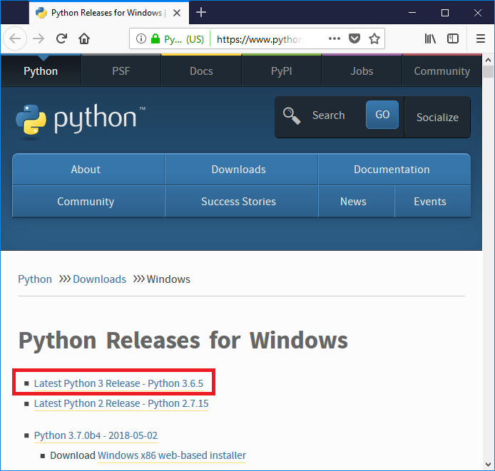
Mendownload Executable Installer Python
Unduh installasi Python yang berbentuk executable di https://www.python.org/downloads/windows/. Pilih versi terbaru yang paling stabil yaitu link paling atas.

Slide 10
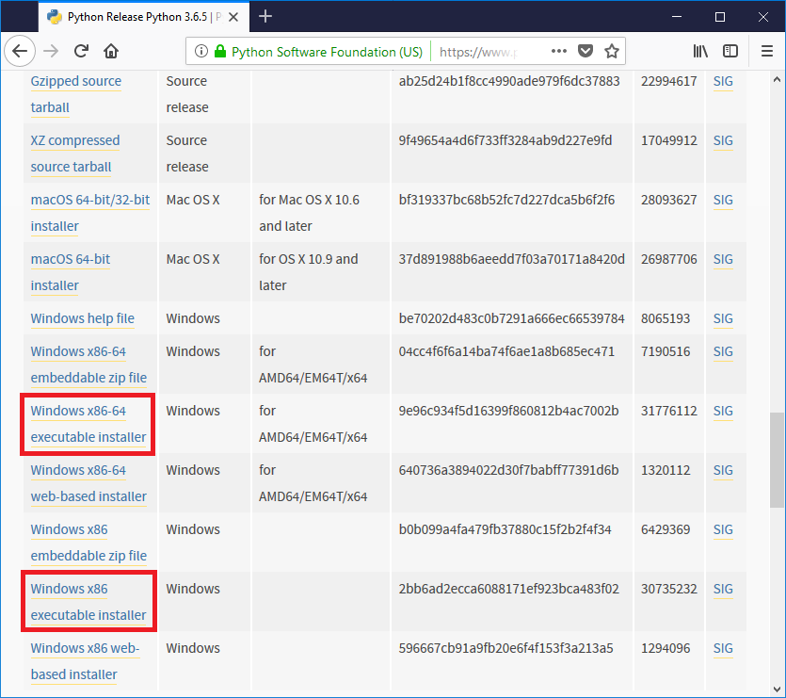
Kemudian sesuaikan versi arsitektur sistem operasi Windows yang digunakan. Pilih x86-64 untuk arsitektur sistem operasi 64bit atau pilih x86 untuk arsitektur sistem operasi 32bit.

Slide 11
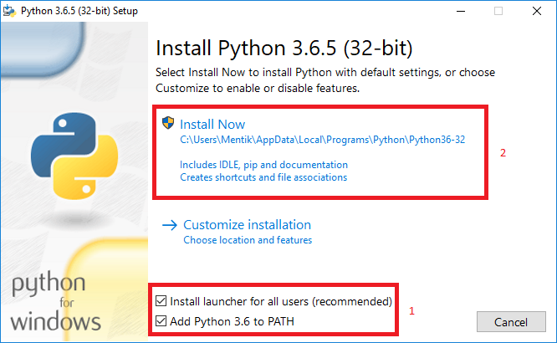
Cara Install Python di Windows
1. Buka file installer yang telah di download
Centang Install launcher for all user untuk mengaktifkan python pada semua user Windows dan centang Python 3.6 to PATH untuk menambah path command Python. Kemudian klik Install Now. Klik Yes saat muncul notifikasi User Account Control.

Slide 12
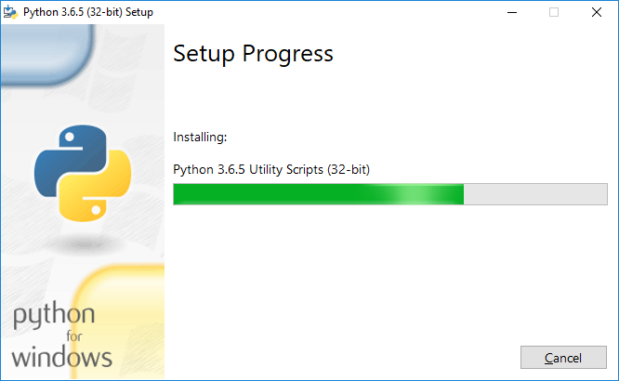
2. Proses installasi Python berjalan
Tunggu proses installasi hingga selesai.

Slide 13
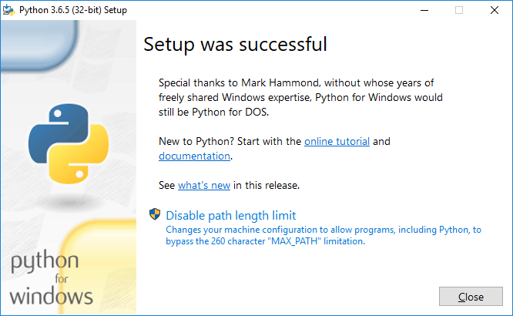
3. Opsi “Disable path length limit”
Klik Yes saat muncul notifikasi User Account Control.
Disini, anda dapat mengaktifkan atau menonaktifkan batasan lintasan direktori Python. Untuk pengguna Linux batasan ini tidak mempunyai pengaruh yang besar, karena Linux menyimpan python pada direktori yang pendek. Berbeda halnya dengan Windows, yang menyimpan direktori lintasan agak jauh dari direktori utama partisi. Disarankan untuk menonaktifkan batasan ini dengan klik “Disable path length limit“.

Slide 14
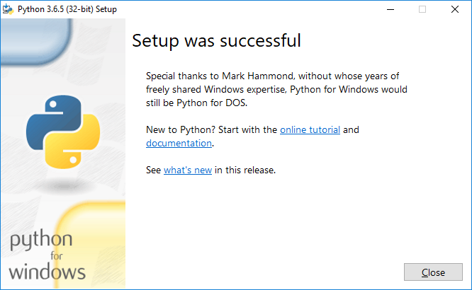
4. Installasi Python berhasil
Klik Close untuk menutup installer Python.

Slide 15
String Python
String adalah jenis yang paling populer di bahasa pemrograman. Kita bisa membuatnya hanya dengan melampirkan karakter dalam tanda kutip. Python memperlakukan tanda kutip tunggal sama dengan tanda kutip ganda. Membuat string semudah memberi nilai pada sebuah variabel.
Dibawah ini adalah contoh sederhana dari sebuah string pada bahasa pemrograman Python.
print("Hello World")

Slide 16
Mengakses Nilai dalam String
Python tidak menggunakan tipe karakter titik koma ; Ini diperlakukan sebagai string dengan panjang satu, sehingga juga dianggap sebagai substring.
Untuk mengakses substring, gunakan tanda kurung siku untuk mengiris beserta indeks atau indeks untuk mendapatkan substring Anda. Sebagai contoh :
name = 'John Doe' message = "John Doe belajar bahasa python di Belajarpython" print ("name[0]: ", name[0]) print ("message[1:4]: ", message[1:4])
Bila kode diatas dieksekusi, maka akan menghasilkan hasil sebagai berikut :
name[0]: J message[1:4]: ohn

Slide 17
Operator Format String Python
Salah satu fitur Python yang paling keren adalah format string operator %. Operator ini unik untuk string dan membuat paket memiliki fungsi dari keluarga printf C () C. berikut adalah contoh sederhananya : print ("My name is %s and weight is %d kg!" % ('Zara', 21))
Berikut adalah daftar lengkap simbol yang bisa digunakan bersamaan dengan % :
Operator | Penjelasan
%c | character
%s | Konversi string melalui str () sebelum memformat
%i | Dianggap sebagai bilangan bulat desimal
%d | Dianggap sebagai bilangan bulat desimal
%u | Unsigned decimal integer
%o | Bilangan bulat oktal
%x | Bilangan bulat heksadesimal (huruf kecil)
%X | Bilangan bulat heksadesimal (huruf besar)
%e | Notasi eksponensial (dengan huruf kecil ‘e’)
%E | Notasi eksponensial (dengan huruf besar ‘E’)
%f | Bilangan real floating point
%g | Yang lebih pendek dari% f dan% e
%G | Lebih pendek dari% f dan% E

Slide 18
List Python
Dalam bahasa pemrograman Python, struktur data yang paling dasar adalah urutan atau lists. Setiap elemen-elemen berurutan akan diberi nomor posisi atau indeksnya. Indeks pertama dalam list adalah nol, indeks kedua adalah satu dan seterusnya.
Python memiliki enam jenis urutan built-in, namun yang paling umum adalah list dan tuple. Ada beberapa hal yang dapat Anda lakukan dengan semua jenis list. Operasi ini meliputi pengindeksan, pengiris, penambahan, perbanyak, dan pengecekan keanggotaan. Selain itu, Python memiliki fungsi built-in untuk menemukan panjang list dan untuk menemukan elemen terbesar dan terkecilnya.

Slide 19
Membuat List Python
List adalah tipe data yang paling serbaguna yang tersedia dalam bahasa Python, yang dapat ditulis sebagai daftar nilai yang dipisahkan koma (item) antara tanda kurung siku. Hal penting tentang daftar adalah item dalam list tidak boleh sama jenisnya.
Membuat list sangat sederhana, tinggal memasukkan berbagai nilai yang dipisahkan koma di antara tanda kurung siku. Dibawah ini adalah contoh sederhana pembuatan list dalam bahasa Python.
#Contoh sederhana pembuatan list pada bahasa pemrograman python
list1 = ['kimia', 'fisika', 1993, 2017]
list2 = [1, 2, 3, 4, 5 ]
list3 = ["a", "b", "c", "d"]

Slide 20
Akses Nilai Dalam List Python
Untuk mengakses nilai dalam list python, gunakan tanda kurung siku untuk mengiris beserta indeks atau indeks untuk mendapatkan nilai yang tersedia pada indeks tersebut.
Berikut adalah contoh cara mengakses nilai di dalam list python :
#Cara mengakses nilai di dalam list Python
list1 = ['fisika', 'kimia', 1993, 2017]
list2 = [1, 2, 3, 4, 5, 6, 7 ] print ("list1[0]: ", list1[0]) print ("list2[1:5]: ", list2[1:5])
Setelah Anda mengeksekusi kode diatas, hasilnya akan seperti dibawah ini :
list1[0]: fisika list2[1:5]: [2, 3, 4, 5]

Slide 21
Method dan Fungsi Build-in Pada List Python
Python menyertakan fungsi built-in sebagai berikut :
Python Function | Penjelasan
cmp(list1, list2) # | Tidak lagi tersedia dengan Python 3
len(list) | Memberikan total panjang list.
max(list) | Mengembalikan item dari list dengan nilai maks.
min(list) | Mengembalikan item dari list dengan nilai min.
list(seq) | Mengubah tuple menjadi list.

Slide 22
Python menyertakan methods built-in sebagai berikut
Python Methods | Penjelasan
list.append(obj) | Menambahkan objek obj ke list
list.count(obj) | Jumlah pengembalian berapa kali obj terjadi dalam list
list.extend(seq) | Tambahkan isi seq ke list
list.index(obj) | Mengembalikan indeks terendah dalam list yang muncul obj
list.insert(index, obj) | Sisipkan objek obj ke dalam list di indeks offset
list.pop(obj = list[-1]) | Menghapus dan mengembalikan objek atau obj terakhir dari list
list.remove(obj) | Removes object obj from list
list.reverse() | Membalik list objek di tempat
list.sort([func]) | Urutkan objek list, gunakan compare func jika diberikan

Slide 23
Tipe Data Python
Tipe data adalah suatu media atau memori pada komputer yang digunakan untuk menampung informasi.
Python sendiri mempunyai tipe data yang cukup unik bila kita bandingkan dengan bahasa pemrograman yang lain.

Slide 24
Berikut adalah tipe data dari bahasa pemrograman Python:
Tipe Data | Contoh | Penjelasan
Boolean | True atau False | Menyatakan benar True yang bernilai 1, atau salah False yang bernilai 0
String | "Ayo belajar Python" | Menyatakan karakter/kalimat bisa berupa huruf angka, dll (diapit tanda " atau ')
Integer | 25 atau 1209 | Menyatakan bilangan bulat
Float | 3.14 atau 0.99 | Menyatakan bilangan yang mempunyai koma
Hexadecimal | 9a atau 1d3 | Menyatakan bilangan dalam format heksa (bilangan berbasis 16)
Complex | 1 + 5j | Menyatakan pasangan angka real dan imajiner
List | ['xyz', 786, 2.23] | Data untaian yang menyimpan berbagai tipe data dan isinya bisa diubah-ubah
Tuple | ('xyz', 768, 2.23) | Data untaian yang menyimpan berbagai tipe data tapi isinya tidak bisa diubah
Dictionary | {'nama': 'adi','id':2} | Data untaian yang menyimpan berbagai tipe data berupa pasangan penunjuk dan nilai

Slide 25
Tuple Python
Sebuah tupel adalah urutan objek Python yang tidak berubah. Tupel adalah urutan, seperti daftar. Perbedaan utama antara tupel dan daftarnya adalah bahwa tupel tidak dapat diubah tidak seperti List Python. Tupel menggunakan tanda kurung, sedangkan List Python menggunakan tanda kurung siku.
Membuat tuple semudah memasukkan nilai-nilai yang dipisahkan koma. Secara opsional, Anda dapat memasukkan nilai-nilai yang dipisahkan koma ini di antara tanda kurung juga. Sebagai contoh :
NEXT

Slide 26
#Contoh sederhana pembuatan tuple pada bahasa pemrograman python
tup1 = ('fisika', 'kimia', 1993, 2017)
tup2 = (1, 2, 3, 4, 5 )
tup3 = "a", "b", "c", "d"
Tupel kosong ditulis sebagai dua tanda kurung yang tidak berisi apa-apa, contohnya : tup1 = (); Untuk menulis tupel yang berisi satu nilai, Anda harus memasukkan koma, meskipun hanya ada satu nilai, contohnya : tup1 = (50,) Seperti indeks String, indeks tuple mulai dari 0, dan mereka dapat diiris, digabungkan, dan seterusnya.

Slide 27
Operasi Dasar Pada Tuple Python
Tupel merespons operator + dan * sama seperti String; Mereka berarti penggabungan dan pengulangan di sini juga berlaku, kecuali hasilnya adalah tupel baru, bukan string.
Sebenarnya, Tuple merespons semua operasi urutan umum yang kami gunakan pada String di bab sebelumnya.

Slide 28
Dibawah ini adalah tabel daftar operasi dasar pada Tuple python
Python Expression | Hasil | Penjelasan
len((1, 2, 3)) | 3 | Length
(1, 2, 3) + (4, 5, 6) | (1, 2, 3, 4, 5, 6) | Concatenation
(‘Halo!’,) * 4 | (‘Halo!’, ‘Halo!’, ‘Halo!’, ‘Halo!’) | Repetition
3 in (1, 2, 3) | True | Membership
for x in (1,2,3) : print (x, end = ‘ ‘) | 1 2 3 | Iteration

Slide 29
Number Python
Number adalah tipe data Python yang menyimpan nilai numerik. Number adalah tipe data yang tidak berubah. Ini berarti, mengubah nilai dari sejumlah tipe data akan menghasilkan objek yang baru dialokasikan.
Objek Number dibuat saat Anda memberikan nilai pada-nya.
Sebagai contoh :
angkaPertama = 1
angkaKedua = 33
Python mendukung beberapa tipe data Number diantaranya :
Int
Float
Complex

Slide 30
Berikut ini adalah beberapa contoh dari Tipe data Number pada Python :
Int | Float | Complex
20 | 0.1 | 3.14j
300 | 1.20 | 35.j
-13 | -41.2 | 3.12e-12j
020 | 32.23+e123 | .873j
-0103 | -92. | -.123+0J
-0x212 | -32.52e10 | 3e+123J
0x56 | 60.2-E13 | 4.31e-4j

Slide 31
Konversi Tipe Data Number Python
Pada Python Anda bisa mengkonversi tipe data dengan menggunakan fungsi. Dibawah ini adalah beberapa fungsi untuk mengkonversi tipe data number Python.
int(x) untuk meng-konversi x menjadi plain integer.
long(x) untuk meng-konversi x menjadi long integer.
float(x) untuk meng-konversi x menjadi floating point number.
complex(x) untuk meng-konversi x menjadi complex number dengna real part x dan imaginary part zero.
complex(x, y) untuk meng-konversi x dan y menjadi complex number dengan real part x dan imaginary part y. x dan numeric expressions y.

Slide 32
Fungsi Matematika Python
Nama | Penggunaan | Penjelasan
Absolute | abs(x) | Nilai absolut dari x:(positive) jarak antara x and 0.
Ceiling | ceil(x) | Ceiling dari x: integer terkecil yang kurang dari x.
Cmp | cmp(x, y) | -1 if x < y, 0 if x == y, or 1 if x > y. Tidak berlaku lagi dengan Python 3. Sebaliknya gunakan return (x>y)-(x
Eksponen | exp(x) | Nilai eksponen dari x: ex
Fabs | fabs(x) | Nilai absolut dari x.
Floor | floor(x) | The floor of x: the largest integer not greater than x.
Floor | floor(x) | Nilai dasar dari x: internet terbesar tidak lebih besar dari x.
Log | log(x) | Logaritma dari x, untuk x > 0.
Log 10 | log10(x) | Basis 10 logaritma dari x, untuk x > 0.
Max | max(x1, x2,...) | Argumen terbesar: Nilai terdekat dengan tak terhingga positif
Min | min(x1, x2,...) | Argumen terkecil: nilai yang paling mendekati tak berhingga negatif.
Modf | modf(x) | Bagian pecahan dan bilangan bulat dari x dalam tupel dua item. Kedua bagian memiliki tanda yang sama dengan x. Bagian integer dikembalikan sebagai float.
Pow | pow(x, y) | Nilai x ** y.
Round | round(x [,n]) | X dibulatkan menjadi n digit dari titik desimal. Putaran Python jauh dari nol sebagai tie-breaker: round (0.5) adalah 1.0 dan round (-0.5) adalah -1.0.
Akar Kuadrat | sqrt(x) | Akar kuadrat x untuk x> 0.

Slide 33
Loop Python
Secara umum, pernyataan pada bahasa pemrograman akan dieksekusi secara berurutan. Pernyataan pertama dalam sebuah fungsi dijalankan pertama, diikuti oleh yang kedua, dan seterusnya. Tetapi akan ada situasi dimana Anda harus menulis banyak kode, dimana kode tersebut sangat banyak. Jika dilakukan secara manual maka Anda hanya akan membuang-buang tenaga dengan menulis beratus-ratus bahkan beribu-ribu kode. Untuk itu Anda perlu menggunakan pengulangan di dalam bahasa pemrograman Python.
Di dalam bahasa pemrograman Python pengulangan dibagi menjadi 3 bagian, yaitu :
While Loop
For Loop
Nested Loop

Slide 34
While Loop
Pengulangan While Loop di dalam bahasa pemrograman Python dieksesusi statement berkali-kali selama kondisi bernilai benar atau True.
Dibawah ini adalah contoh penggunaan pengulangan While Loop.
#Contoh penggunaan While Loop
count = 0
while (count < 9):
print 'The count is:', count
count = count + 1
print ("Good bye!")

Slide 35
For Loop
Pengulangan for pada Python memiliki kemampuan untuk mengulangi item dari urutan apapun, seperti list atau string.
Dibawah ini adalah contoh penggunaan pengulangan While Loop.
#Contoh pengulangan for sederhana
angka = [1,2,3,4,5]
for x in angka:
print(x)
#Contoh pengulangan for
buah = ["nanas", "apel", "jeruk"]
for makanan in buah:
print "Saya suka makan", makanan

Slide 36
Nested Loop
Bahasa pemrograman Python memungkinkan penggunaan satu lingkaran di dalam loop lain. Bagian berikut menunjukkan beberapa contoh untuk menggambarkan konsep tersebut.
Dibawah ini adalah contoh penggunaan Nested Loop.
#Contoh penggunaan Nested Loop
i = 2
while(i < 100):
j = 2
while(j <= (i/j)):
if not(i%j): break
j = j + 1
if (j > i/j) : print i, " is prime“
i = i + 1
print "Good bye!"

Slide 37
THANK YOU

